Slide 1
Z3求解器的原理与应用 (简要介绍Z3，并展示其在多个领域的具体使用)
孙凯25031111063
冷俊25171214135
陶展鹏24031212365
小组成员：
课程：计算机科学使用的数理逻辑

Slide 2
目录
1. Z3求解器简介
2. 核心原理
3. 实验验证
4. 总结展望

Slide 3
PART 1 Z3求解器简介
Z3求解器开发背景
Z3求解器由微软研究院于2007年开发，是高性能SMT（Satisfiability Modulo Theories）求解器的代表作。其设计初衷是解决大规模、高复杂度的逻辑问题，提升形式验证和程序分析的效率。
Z3求解器主要功能
Z3求解器能够处理多种理论，包括整数和实数算术、位向量、数组等，广泛应用于软件验证、硬件设计、人工智能和网络安全等领域，通过高效的算法和优化技术，提供精确的解或证明无解。
Z3求解器开源与应用
Z3求解器作为开源工具，提供了丰富的API和库，支持多种编程语言，方便开发者集成和应用。其开源属性促进了社区的发展，推动了更多插件和扩展功能的诞生，增强了在不同领域的适用性。

Slide 4

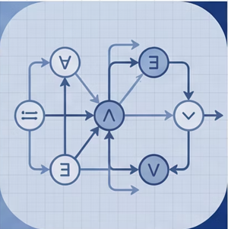
PART 1 Z3求解器简介
什么是Z3求解器？
微软研究院开发的高性能 SMT 求解器，始于 2007 年，是可满足性模理论求解的工业标准工具。
核心功能：判断逻辑约束系统是否存在满足解，输出 sat (可满足)、unsat (不可满足) 或 unknown 三种结果。
理论支持：支持布尔逻辑、整数与实数算术、位向量、数组等多种形式化理论的组合推理。

Slide 5


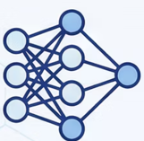

PART 1 Z3求解器简介
Z3的应用场景
硬件设计
数字电路等价检测，验证芯片设计的功能一致性
程序验证
符号执行与模型检测，确保软件正确性与安全性
人工智能
神经网络鲁棒性验证，证明AI系统的可靠边界
网络安全
漏洞检测与CTF竞赛，自动化发现软件安全缺陷

Slide 6
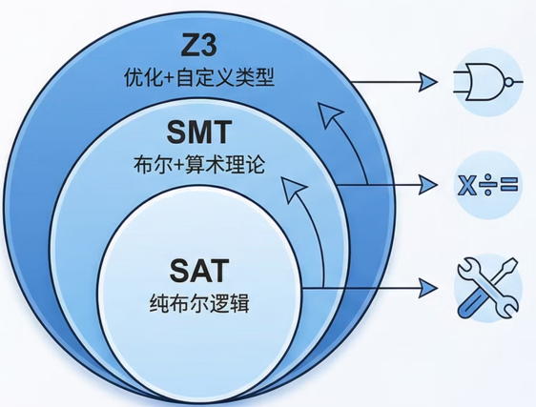
PART 2 核心原理
Z3，SMT与SAT的层次关系
 | 表达能力 | 输入格式 | 求解复杂度
SAT | 布尔 | CNF | 低
SMT | 布尔+算数 | SMT-LIB | 中
Z3 | 全功能+优化 | Python API | 高

Slide 7
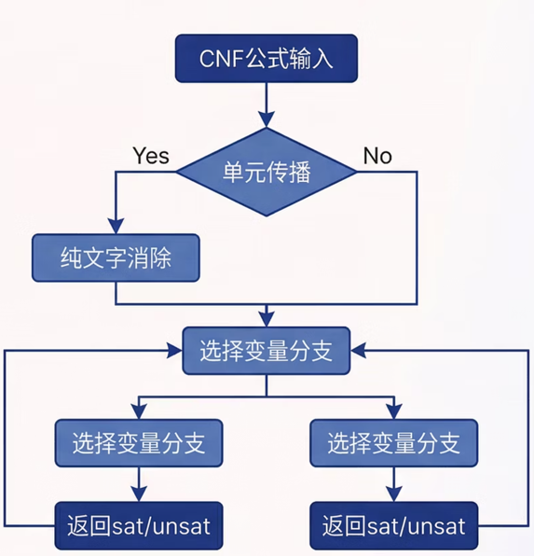
PART 2 核心原理
DPLL算法：SAT求解的核心
单元传播（Unit Propagation)
当子句仅剩一个未赋值文字时，该文字必须为真以满足子句，立即转播此赋值
纯文字消除(Pure Literal Elimination)
若某变量在所有子句中极性相同，直接赋值以满足所有包含它的子句
分支与回溯
在决策点选择变量尝试真假值，遇到冲突时回溯到上一决策点，系统化搜索解空间

Slide 8
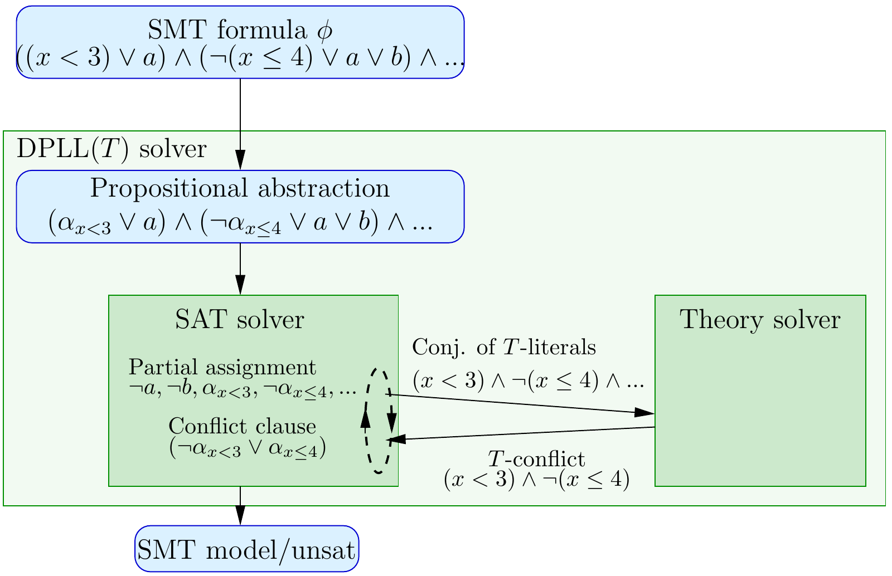
PART 2 核心原理
SMT求解原理
布尔抽象 (Boolean Abstraction) 当子句仅剩一个未赋值文字时，该文字必须为真以满足子句，立即转播此赋值
SAT 求解 (SAT Solving)
若某变量在所有子句中极性相同，直接赋值以满足所有包含它的子句
理论校验 (Theory Checking)
在决策点选择变量尝试真假值，遇到冲突时回溯到上一决策点，系统化搜索解空间
冲突学习 (Conflict Learning)
成立：输出解。
不成立：生成“冲突子句”反馈给SAT求解器，排除此类错误，进行下一轮尝试。

Slide 9
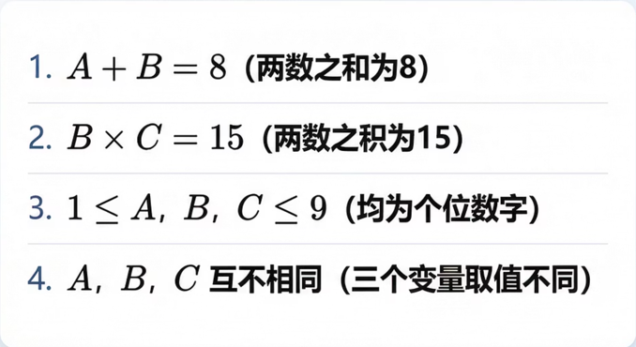

PART 3 实验验证
实验一：密码锁推理问题

Slide 10
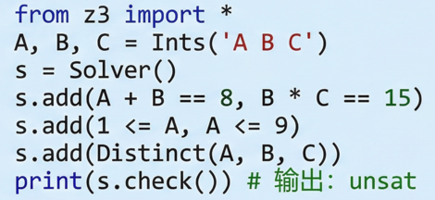
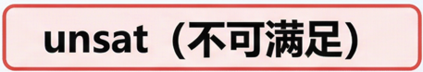
PART 3 实验验证
Z3建模与求解结果
约束冲突分析
若B×C=15, 则B∈{3,5}; 若A+B=8且B=3则A=5, 但5×3≠15; 若B=5则A=3, 但3×5=15意味着C=3, 违反互异约束
Z3验证价值
自动检测约束系统的内在矛盾, 避免人工推理错误, 提供形式化完备性保证

Slide 11
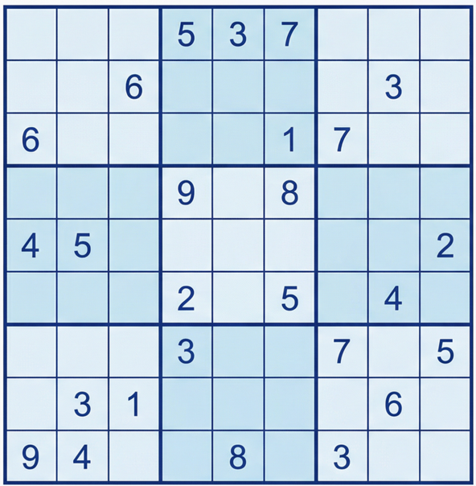
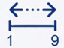



PART 3 实验验证
实验二：数独求解
值域约束：每个单元格x ∈ [1,9], 共81个整数变量
行唯一性：每行9个数字互不相同, Distinct(row_i)
列唯一性：每列9个数字互不相同, Distinct(col_j)
宫唯一性：每个3×3子宫内9个数字互不相同, Distinct(block_k)

Slide 12
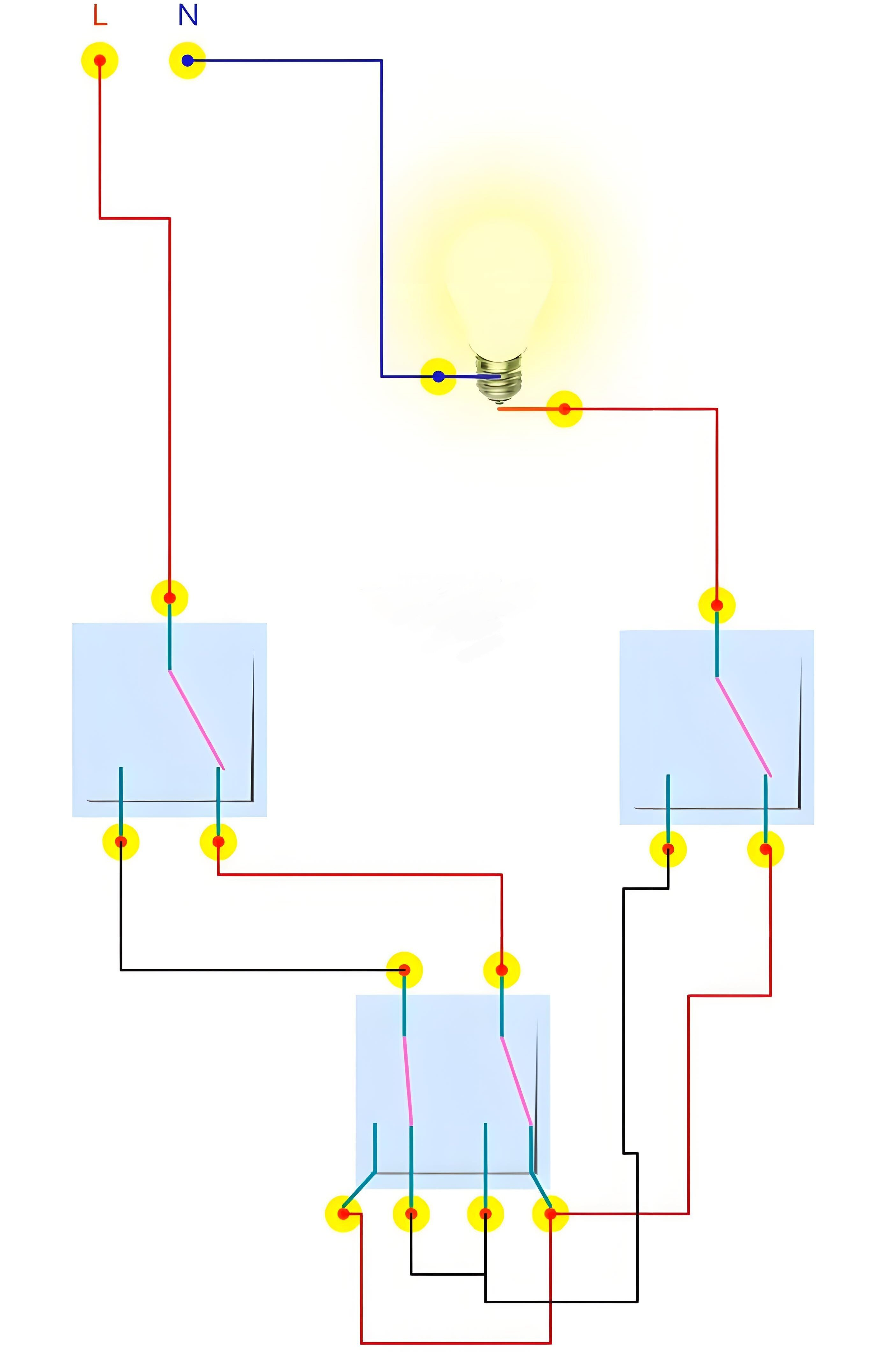
PART 3 实验验证
实验三：SAT/SMT/Z3对比实验
场景描述：三个开关 (A, B, C) 与一个灯泡 (L) 的控制逻辑。
核心规则：
规则1：A且B开启 →灯亮 (A∧B⟹ L)
规则2：B且C开启 →灯灭 (B∧C⟹ ¬L)
目标：寻找满足所有规则的开关组合。

Slide 13
PART 3 实验验证
三种求解方式对比
SAT (命题逻辑)：需手动转换为CNF范式（如：¬A∨¬B∨L）。转换繁琐，易出错，且仅支持布尔变量。
SMT (SMT-LIB)：使用标准函数式语言。支持整数和逻辑蕴含，无需转换格式，但语法学习曲线较陡。
Z3 (Python API)：代码最简洁。直接使用 Implies、And 等函数，可读性极高，开发效率最高。
维度 | SAT求解器 | SMT求解器 | Z3 (Python)
表达能力 | 仅布尔逻辑 | 布尔+算术 | 布尔+算术+优化
使用难度 | 高（需手动转换） | 中（需学专用语法） | 低（Python语法）
可读性 | 差 | 中 | 优秀
扩展性 | 弱 | 中 | 强

Slide 14
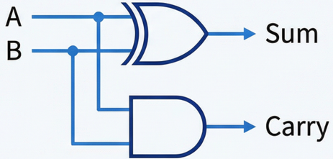
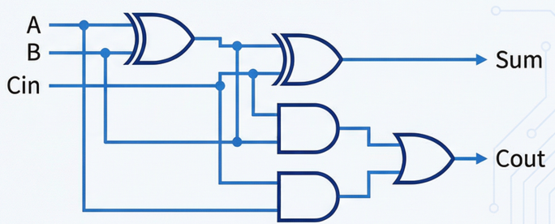
PART 3 实验验证
实验四：数字电路验证
半加器（half-Adder)
全加器（Full-Adder)
半加器正确性 | Sum=A⊕B, Carry=A∧B 真值表完全验证通过
全加器正确性 | 直接布尔实现 ≡ 两半加器级联，Z3证明输出一致
布尔优化验证 | 优化前后电路逻辑等效性自动验证

Slide 15


PART 4 总结展望
成功建模：熟练掌握 Z3 Python API，将复杂的自然语言约束转化为逻辑模型。
高效求解：利用 Z3 的 SMT 引擎，实现对海量解空间的秒级自动搜索。
严谨验证：通过形式化方法，圆满完成了电路等价性证明与逻辑矛盾检测。
软件安全：探索 Z3 在智能合约漏洞扫描与自动化模糊测试中的深层应用。
AI 信任：利用形式化验证技术确保神经网络的鲁棒性，抵御对抗样本攻击。
系统工程：将约束求解应用于复杂工业控制系统与高可靠软件的模型检测。

Slide 16
感谢
第二小组-小组3信息
汇报人：孙凯
课程：计算机科学使用的数理逻辑

